Slide 1

Представено от:
Ники Манавски, СИ III курс, фак. № 1901321083

Slide 2

Съдържание:
Какво представлява Flutter?
История на създаването и развитието
Framework архитектурa
Dart Platform
Flutter Engine
Foundation Library
Design-specific Widgets
Widgets(Приспособления)
Приложения, разработени чрез Flutter
Мнения на разработчици

Slide 3
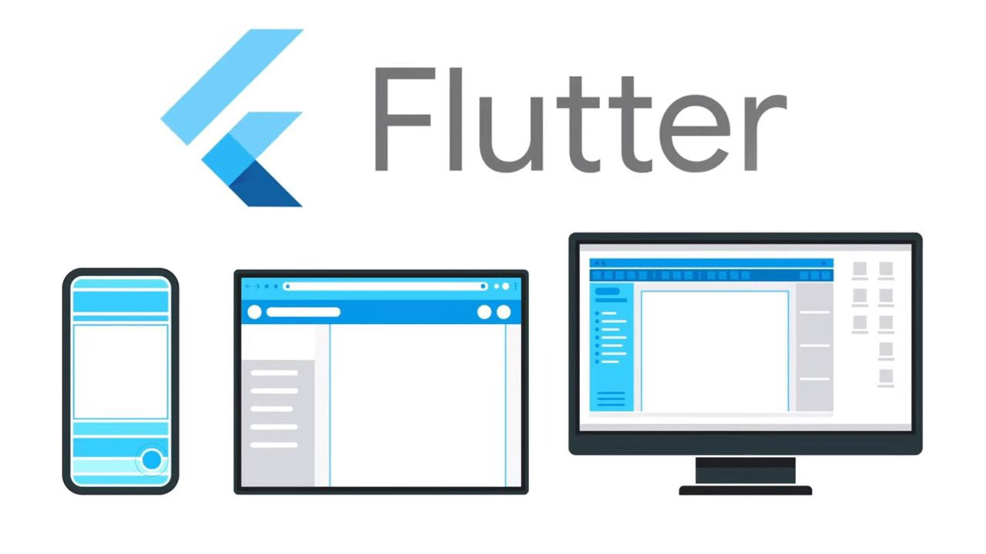
Какво представлява Flutter?
Flutter е набор от инструменти(toolkit) за потребителски интерфейс(UI) - Платформeно-независима технология с отворен код, създадена от Google за разработване на приложения за мобилни(mobile), настолни(desktop) и уеб(web) платформи.
Flutter има предимствата на местното разработване(native development) и позволява повторно използване на по-голямата част от кода между различни платформи, което може да намали значително бюджетните разходи.

Slide 4
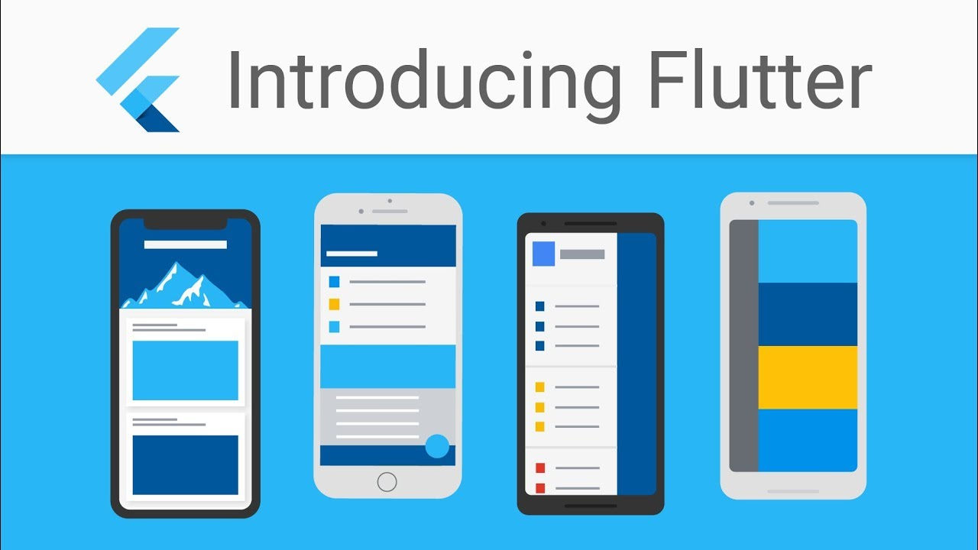
История на създаването и развитието
За първи път описан през 2015 г., Flutter е официално пуснат през май 2017 г.

Slide 5
Първата версия на Flutter е известна с кодовото име „Sky“ и работи под операционната система Android. Той е представен на срещата на разработчиците в Dart през 2015 г.
По време на Дните на разработчиците на Google в Шанхай през септември 2018 г. Google обявява Flutter Release Preview 2, което е последната голяма версия преди Flutter 1.0
На 4 декември същата година Flutter 1.0 е пуснат на събитието Flutter Live, обозначавайки първата „стабилна“ версия на фреймуърка.
Последната версия е пусната на 8 септември 2021 г. Google пусна Dart SDK във версия 2.14 и Flutter версия 2.5. Актуализацията донесе подобрения в режима на цял екран Android и последната версия на Материалния дизайн на Google, наречена Material You.

Slide 6
Framework архитектура
Основните компоненти на Flutter включват:
Dart platform
Flutter engine
Foundation library
Design-specific widgets
Flutter Development Tools (DevTools)

Slide 7

Dart platform
Приложенията Flutter са написани на език Dart и използват много от по-разширените функции на езика.
На Windows, macOS и Linux, Flutter работи във виртуалната машина Dart.
Докато пише и отстранява грешки в приложение, Flutter използва компилатор Just In Time, позволяваща "hot reload“ - "горещо презареждане", с което модификации на изходните файлове могат да бъдат добавени в работещо приложение. Flutter разширява това с поддръжка за горещо презареждане със състояние, където в повечето случаи промените в изходния код се отразяват незабавно в работещото приложение, без да се изисква рестартиране или загуба на текущото състояние.

Slide 8
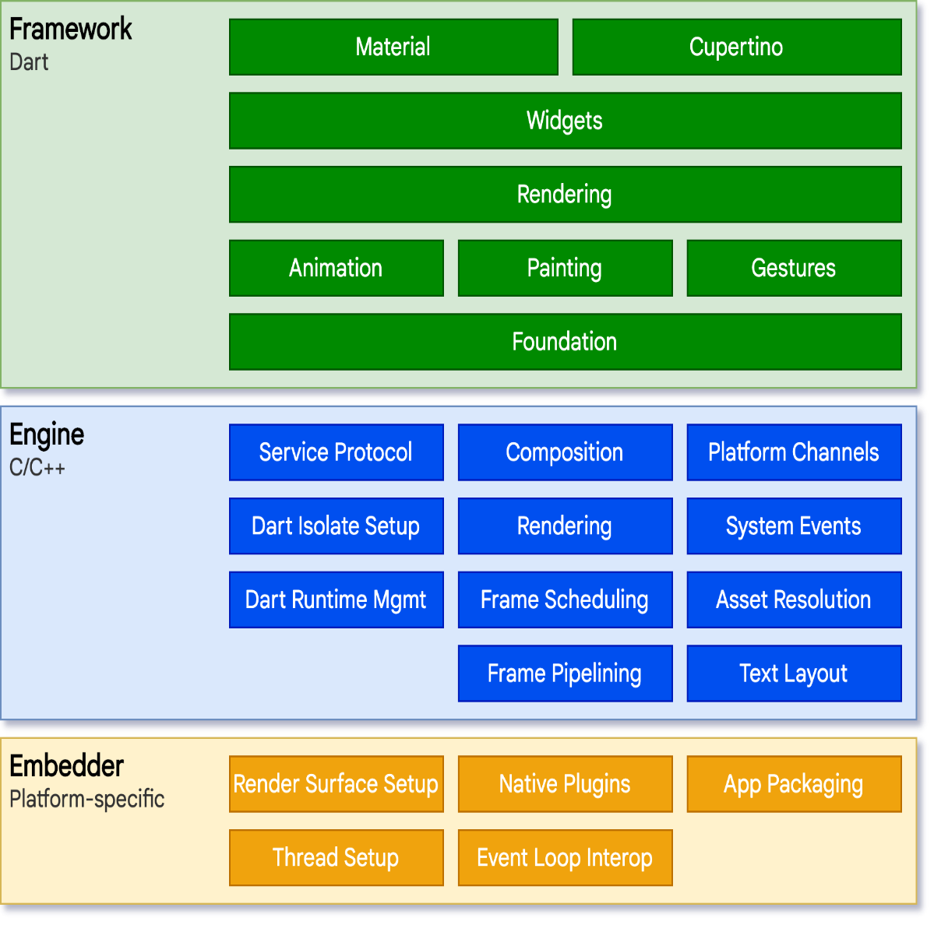
Flutter engine
Двигателят на Flutter, написан предимно на C ++, осигурява поддръжка за изобразяване на ниско ниво, използвайки графичната библиотека Skia на Google. Освен това той взаимодейства със специфични за платформата SDK, като тези, предоставени от Android и iOS.
Той реализира основните библиотеки на Flutter, включително анимация и графики, файлови и мрежови входове/изходи, поддръжка за достъпност, архитектура на плъгини и верига от инструменти за изпълнение и компилиране на Dart.

Slide 9
Foundation library
Foundation library, написана на Dart, предоставя основни класове и функции, които се използват за конструиране на приложения, използващи Flutter, като API за комуникация с двигателя.
Design-specific widgets
Фреймуъркът на Flutter съдържа два набора уиджети, които съответстват на специфични езици за дизайн: Приспособленията за материален дизайн реализират едноименния език за дизайн на Google, а «Купертино» прилагат указанията на Apple за човешки интерфейс на iOS.

Slide 10
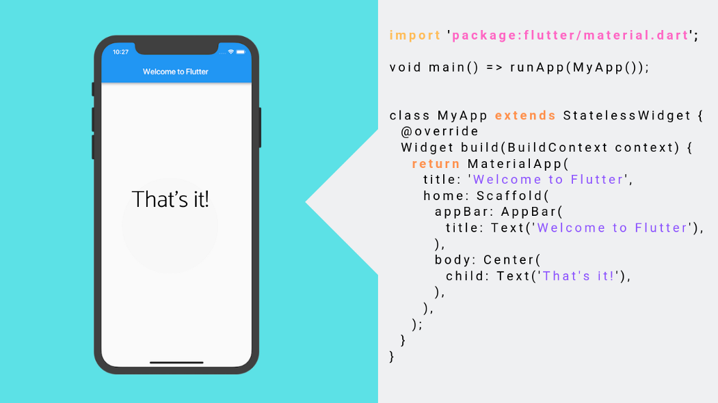
Widgets(Приспособления)
Flutter използва различни приспособления, за да достави напълно функциониращо приложение. Тези джаджи са рамковата архитектура на Flutter. Каталогът на приспособленията на Flutter предоставя пълно обяснение и API на фреймуърка.
Приспособленията обикновено се дефинират в три основни типа: Stateful, Stateless и Inherited.

Slide 11
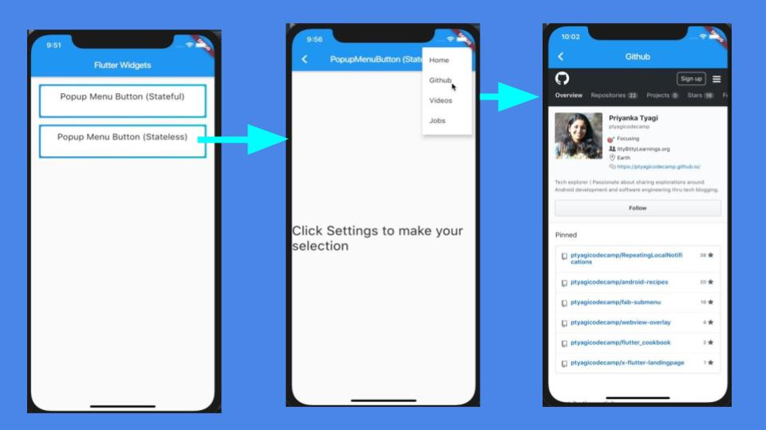
Stateful позволява взаимодействието между потребител и приложение. Като се даде достъп до метода setState, състоянието може да се поддържа в отделни state обекти.
От друга страна, Stateless действа като константа и преди да може да се промени каквото и да е показвано, widget-а трябва да бъде пресъздаден.
Inherited работи, като позволява на друг widget да проследява състоянието на наследените джаджи, което позволява състоянието да бъде предадено на нейните наследници.

Slide 12
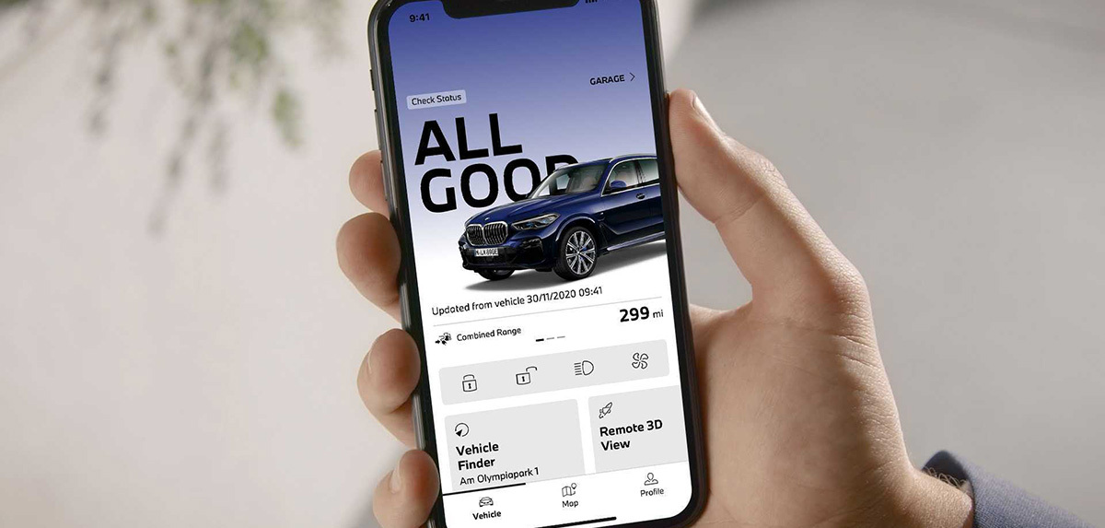
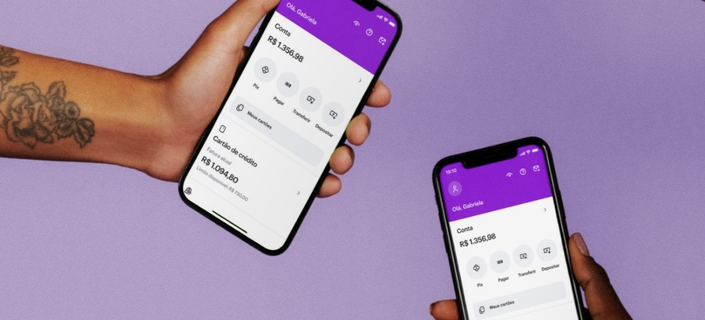
Приложения, разработени чрез Flutter
Flutter помага на Nubank в мисията му да сложи край на сложността на традиционните банки и да върне финансовия контрол обратно в ръцете на потребителя.
Flutter дава възможност на BMW да изгради приложението MyBMW за iOS и Android от единна кодова база. Приложението е напълно разработено вътрешно от BMW с помощта на Flutter.

Slide 13
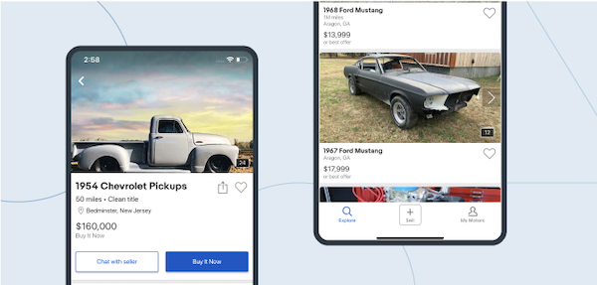
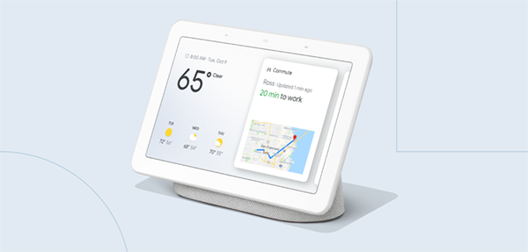
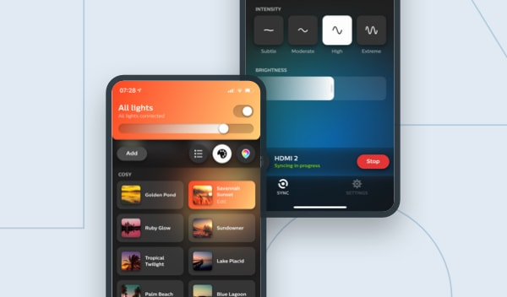
Flutter допринася за интуитивен контрол на приложенията Philips Hue, позволявайки на потребителите да настройват настроението и да синхронизират интелигентните си светлини с устройствата си бързо и лесно.
Flutter помага за захранването на непрекъснато нарастващ брой приложения на Google Assistant.
Приложението eBay Motors е мощен инструмент за търсене, покупка и продажба на превозни средства директно от телефоните на потребителите.

Slide 14
Мнения на разработчици
“Flutter имаше всичко необходимо out of the box, включително страхотна документация, support на общността и инструменти.”
Игор Борхес, Софтуерен инженер, Nubank
“Когато използвате Flutter, 90% от кода стаwа мултиплатформен и трябва да се актуализира само веднъж.”
Фей Сонг, Старши Софтуерен инженер, Tencent
“Flutter значително намали времето, необходимо за разработване на нова функция от 1 месец до 2 седмици.”
Брус Чен, Старши инженер по развитие, Али Баба
“С Flutter, версията на iOS на нашето приложение беше стартирана за два дни, което беше наистина невероятно.”
Амит Шарма, Главен технически директор, Dream 11

Slide 15
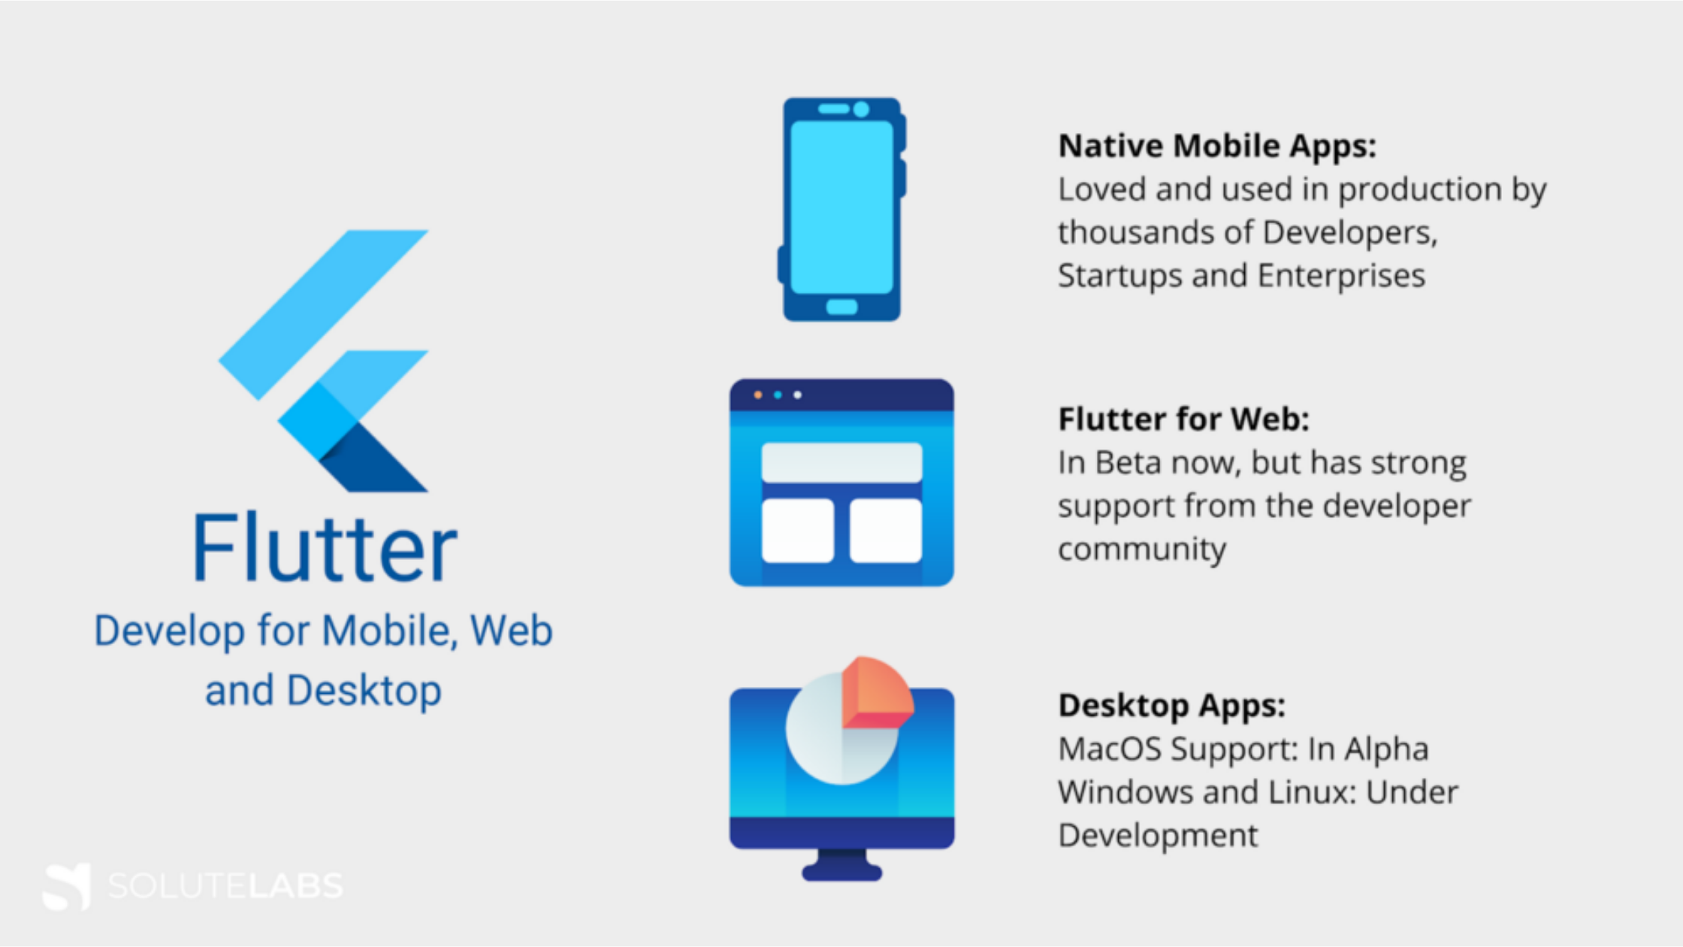

Slide 16
Използвана литература:
"FAQ - Flutter". Retrieved 2018-08-08.
www.infoworld.com/article/3632887/google-flutter-25-ui-kit-is-now-stable.html.
Lelel, Wm (26 February 2018). "Why Flutter Uses Dart". HackerNoon. Retrieved 5 December 2018.
stephenwzl (2018-08-01). "Flutter's Compilation Patterns". ProAndroidDev. Retrieved 2018-12-06.
"Human Interface Guidelines". developer.apple.com. Retrieved 2019-10-08.
"Introduction to widgets". flutter.dev. Retrieved 2020-10-08.
"Widget class - widgets library - Dart API". api.flutter.dev. Retrieved 2021-10-04.
"Flutter: the first UI platform designed for ambient computing". Flutter blog. Retrieved 2019-12-11.
K, Pradeep (2020-08-14). "What is the difference between stateless and stateful widgets? >>Flutter". DevOpsSchool.com. Retrieved 2021-10-04.

Slide 17
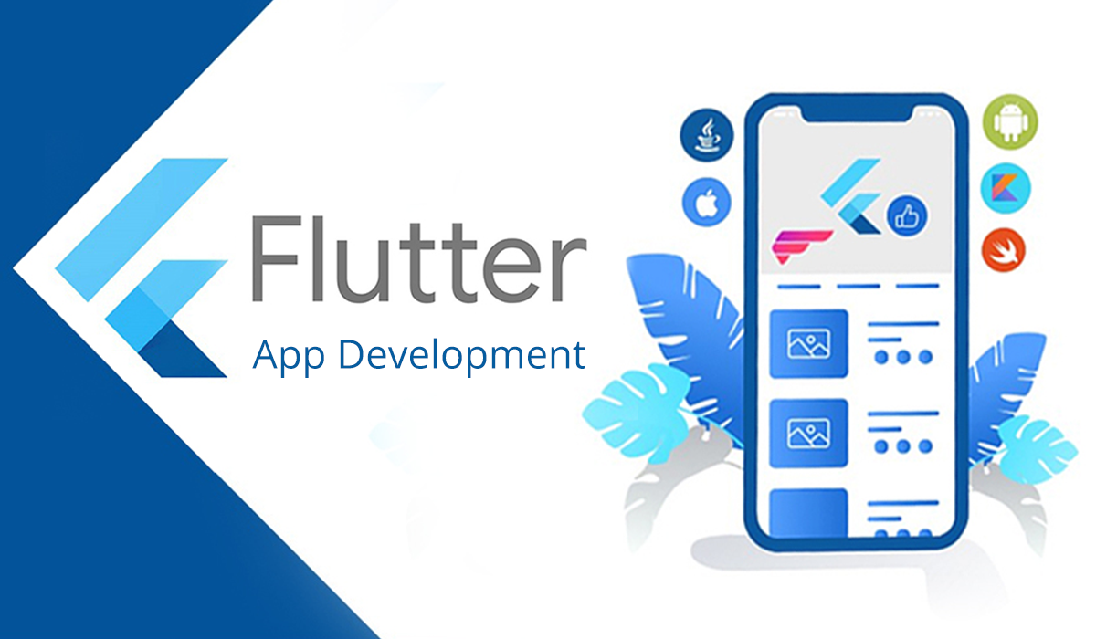
Благодаря за вниманието!

